Slide 1


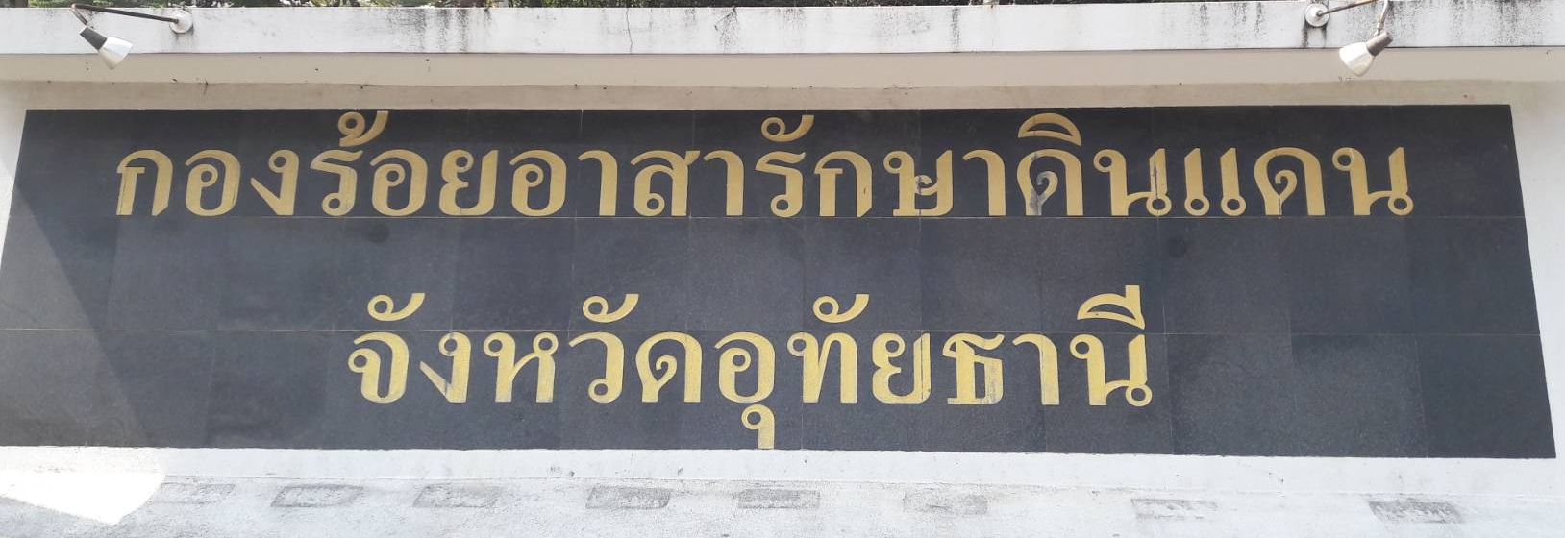

Slide 2
1. ชื่อผลงาน (best practice) : การเพิ่มศักยภาพขีดความสามารถการปฏิบัติงานและการดำรงชีวิตของสมาชิกกองอาสารักษาดินแดน (กองร้อยอาสารักษาดินแดนจังหวัดอุทัยธานี)
2. คำสำคัญ (Key Words) : ประสิทธิภาพ หมายถึง ภาวะที่ทำให้เกิดความสำเร็จ หรือความสามารถที่ทำให้เกิดผลในการปฏิบัติงานของสมาชิกกองอาสารักษาดินแดน

Slide 3
สภาพทั่วไป
กองร้อยอาสารักษาดินแดนจังหวัดอุทัยธานี ที่ 1 กองบังคับการกองอาสารักษาดินแดนจังหวัดอุทัยธานี ตั้งอยู่เลขที่ 4 ถนนอุทัยธานี - ทัพทัน ตำบลอุทัยใหม่ อำเภอเมืองอุทัยธานี จังหวัดอุทัยธานี โดยเป็นพื้นที่ราบเชิงเขาสะแกกรัง มีประตูเข้าออกทางเดียว เป็นที่ตั้งของโรงเรือนไม้ 2 ชั้นขนาดใหญ่ ชั้นบนเป็นลักษณะของโรงเรือน ชั้นล่างเป็นที่เก็บของวัสดุครุภัณฑ์ คลังยุทธภัณฑ์ และอุปกรณ์อื่นๆ มีโรงอาหารติดเชิงเขาด้านบน มีพื้นที่ข้างเคียงดังนี้
ทางทิศเหนือ ติดเชิงเขาลักษณะที่ตั้งมีกำแพงล้อมรอบตลอดแนว
ทางทิศตะวันออก ติดถนนสายอุทัยธานี - ทัพทัน
ทางทิศใต้ติดกับสถานีวิทยุกระจายเสียง 934 สำนักงานพัฒนาภาค 1 หน่วยบัญชาการทหารพัฒนา กองบัญชาการกองทัพไทย
กองร้อย.อส.จ.อน.ที่ 1
แนวเทือกเขาสะแกกรัง

Slide 4
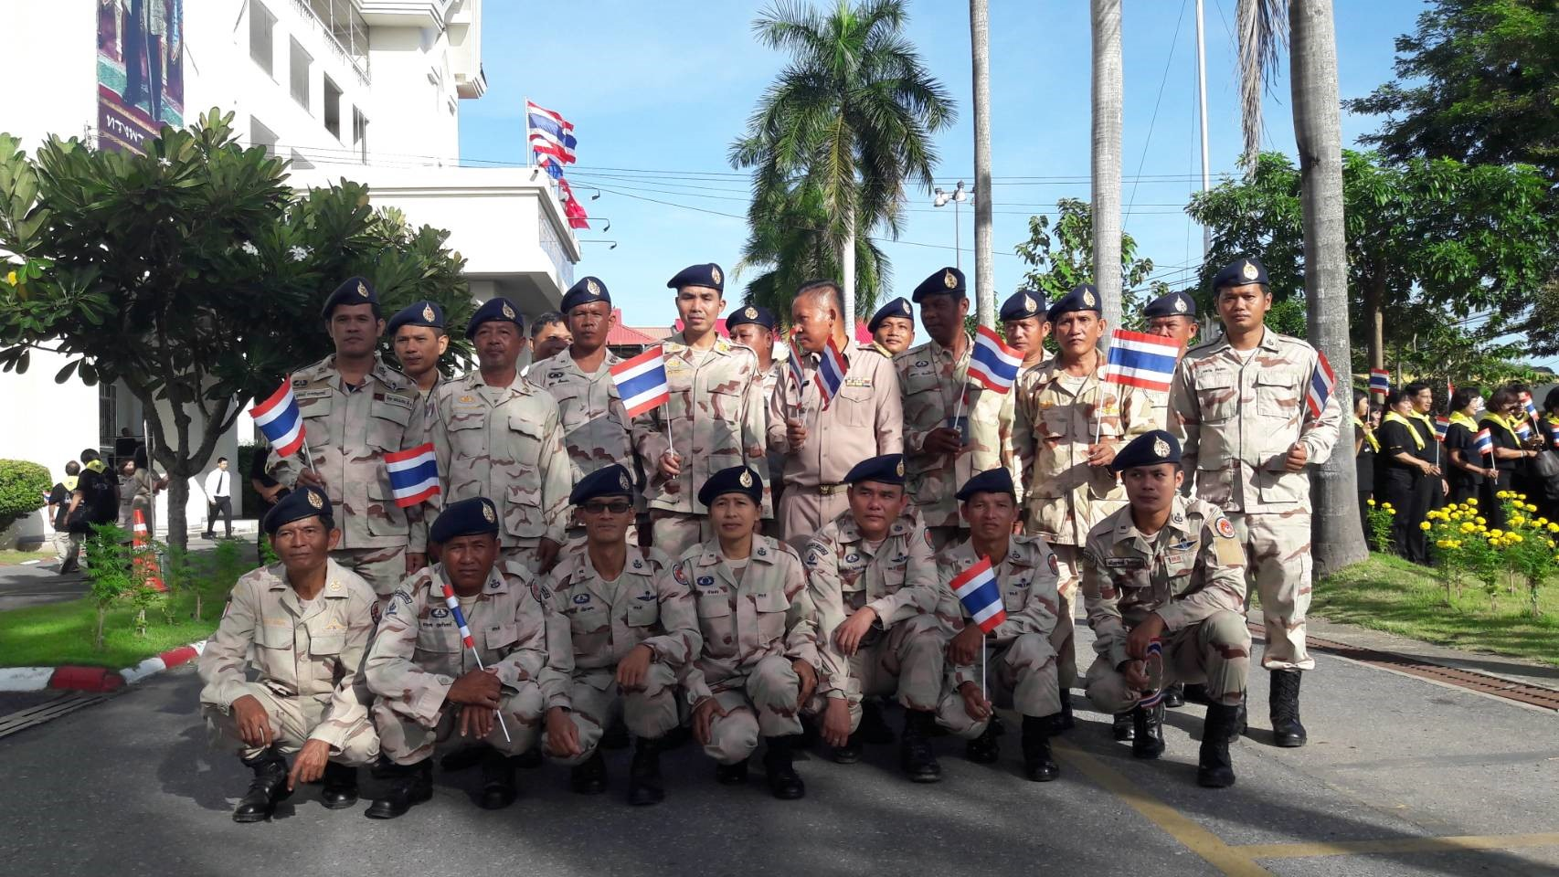
กำลังพล
ผู้บังคับบัญชา
1. ผู้บังคับกองร้อยอาสารักษาดินแดนจังหวัดอุทัยธานี ที่ 1 จำนวน 1 นาย
2. รองผู้บังคับกองร้อยอาสารักษาดินแดนจังหวัดอุทัยธานี ที่ 1 จำนวน 1 นาย
สมาชิกกองอาสารักษาดินแดน จำนวน 54 นาย

Slide 5

ความสำคัญของปัญหา
สมาชิกกองอาสารักษาดินแดนนอกจากต้องได้รับการพัฒนาทั้งด้านความรู้ในการปฏิบัติงาน ยังต้องพัฒนาความเป็นอยู่ของครอบครัว รายได้ความมั่นคงทางรายได้ ปัญหาหนี้สิน ปัญหาส่วนตัวให้เบาบางลงทำให้เกิดขวัญกำลังใจในการทำงานมากขึ้น และมีประสิทธิภาพสามารถจะทำภารกิจที่สำคัญของกรมการปกครอง ในด้านการรักษาความสงบเรียบร้อยและความมั่นคงภายในประเทศ และกิจการของกองอาสารักษาดินแดนเป็นไปด้วยดี

Slide 6

โครงการส่งเสริมอาชีพคุณภาพชีวิตของสมาชิกกองอาสารักษาดินแดนตามแนวหลักปรัชญาเศรษฐกิจพอเพียง
จัดตั้งโรงสี อส. อุทัยฯ รวมทุนขึ้นภายในกองร้อยอาสารักษาดินแดนจังหวัดอุทัยธานี ที่ 1 เป็นโครงการที่ไม่ใช้เงินงบประมาณในการดำเนินการ โดยใช้เงินออมของสมาชิกในการร่วมกันซื้อหุ้นส่วนโรงสี ซึ่งสมาชิกอาสารักษาดินแดนที่สนใจร่วมลงทุนซื้อหุ้นโรงสี มีการจัดตั้งโรงสี อส.อุทัย รวมทุนนำเงินลงทุน ซื้อข้าวเปลือกมาสีจำหน่ายให้กับสมาชิกและบุคลากรภายนอก โดยจัดทำแบรนด์ยี่ห้อข้าว ตรา (อส.พอเพียง) ซึ่งเป็นเอกลักษณ์ของอาสารักษาดินแดนเองในการกำหนดผลิตภัณฑ์บรรจุถุงข้าวสารถุงละ 5 กิโลกรัม โดยให้สมาชิกอาสารักษาดินแดนที่สนใจนำข้าวไปขายจะได้รายได้ ถุงละ 10 บาท ส่วนอีก 10 บาทจะนำเข้ากองทุนกลางเฉลี่ยคืนเงินปันผล ทุกวันที่ 10 กุมภาพันธ์ ซึ่งเป็นวันสถาปนากองกอาสารักษาดินแดนของ ทุกปี วัตถุประสงค์ของโครงการดังกล่าวเป็นการลดรายจ่ายเพิ่มรายได้ ขยายโอกาสให้กับสมาชิกกองอาสารักษาดินแดนซึ่งลดรายจ่ายจากการซื้อข้าวสารราคาถูกบริโภค เพิ่มรายได้จากการจำหน่ายข้าวสาร (คอมมิชชั่นระหว่างขายและถึงปีมีเงินปันผลทุกวันที่ 10 ก.พ.) ตลอดจนขยายโอกาสให้สมาชิกกองอาสารักษาดินแดนทุกคนได้มีอาชีพเสริมจากการจำหน่ายข้าวสารรวมทั้งครอบครัวก็สามารถนำข้าวสารไปจำหน่ายได้เป็นการเพิ่มโอกาสในการหารายได้ ลดปัญหาความยากจน

Slide 7
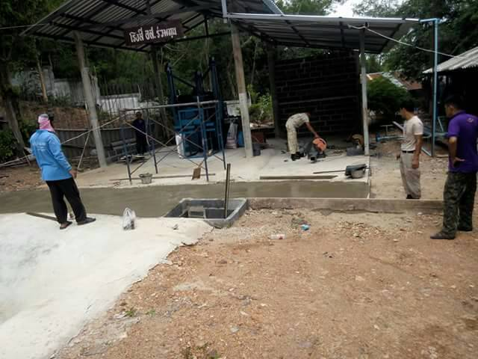
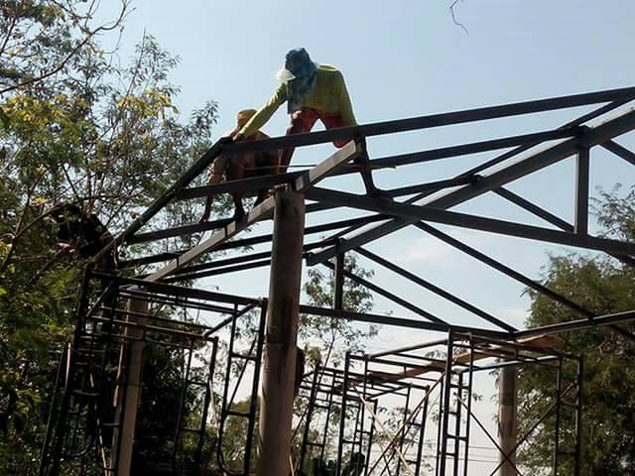
ระยะเริ่มแรกดำเนินการ

Slide 8
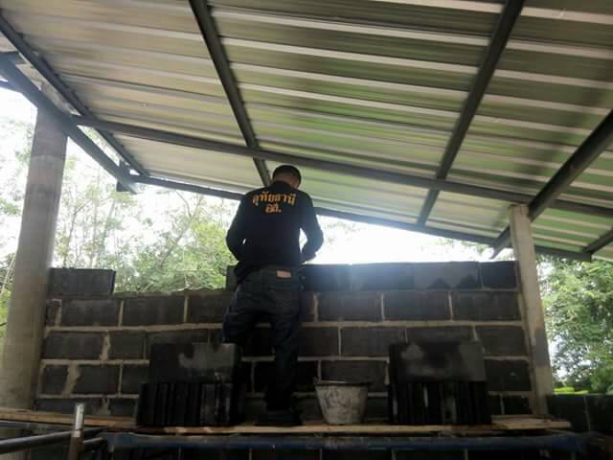
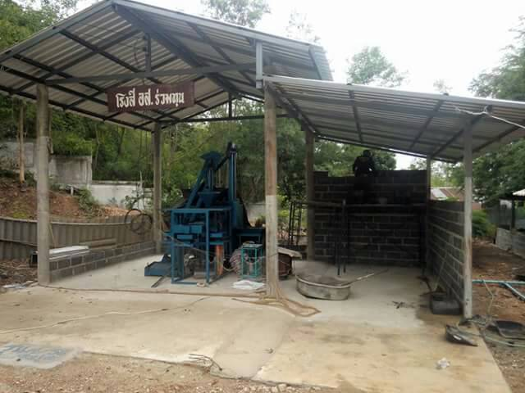
การดำเนินการก่อสร้าง

Slide 9
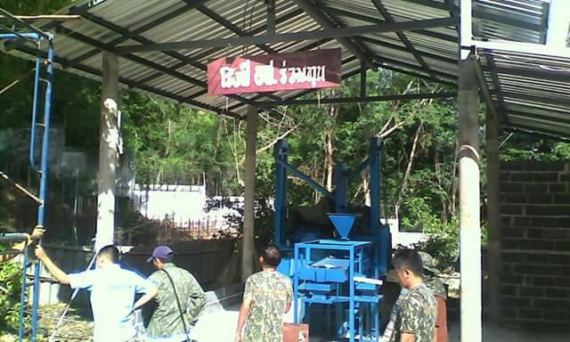
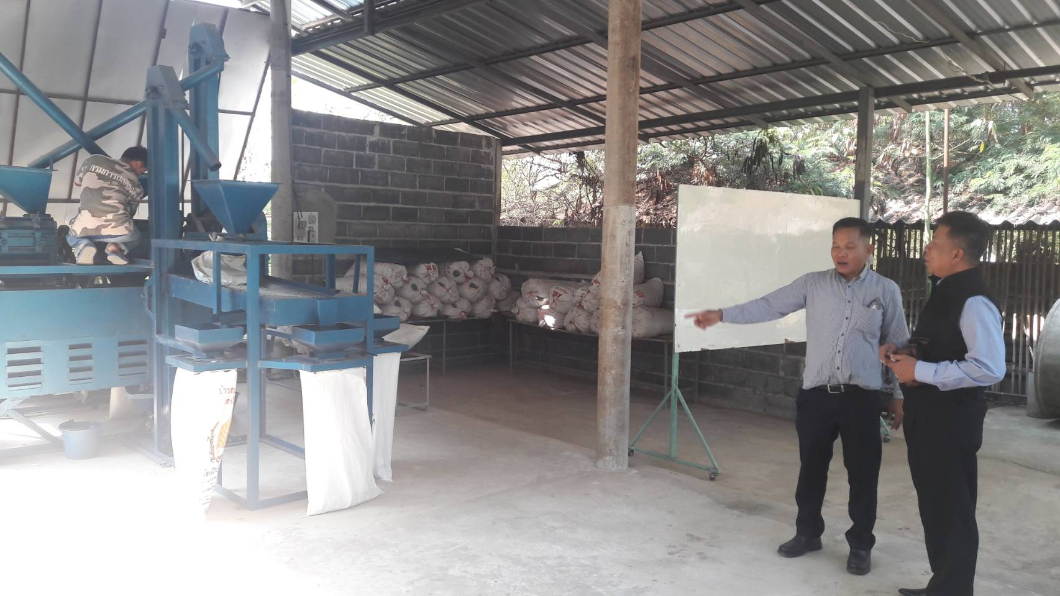
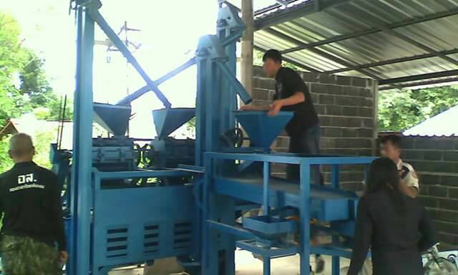
เริ่มกระบวนการขั้นตอนการผลิต

Slide 10
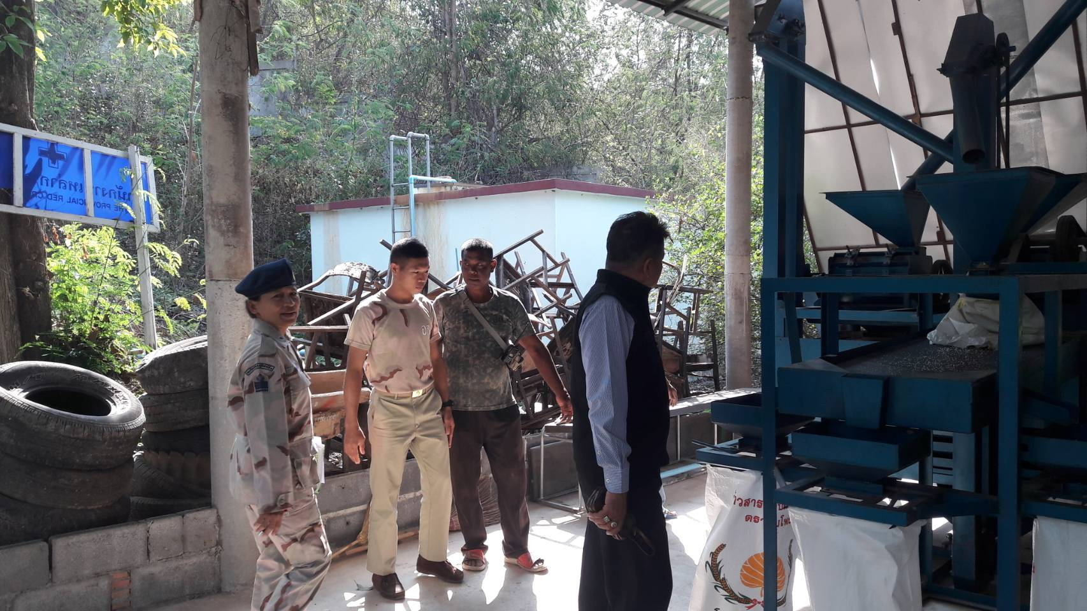
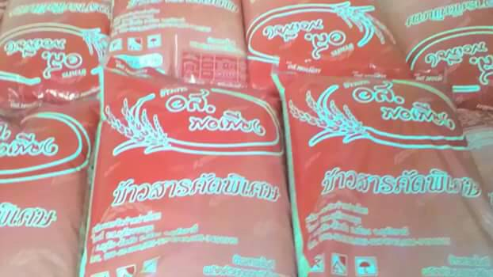
ผลผลิต ข้าวตรา อส. พอเพียง

Slide 11
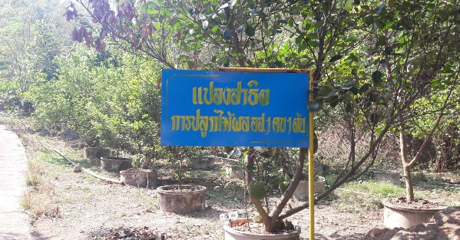
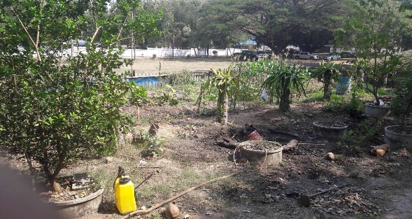
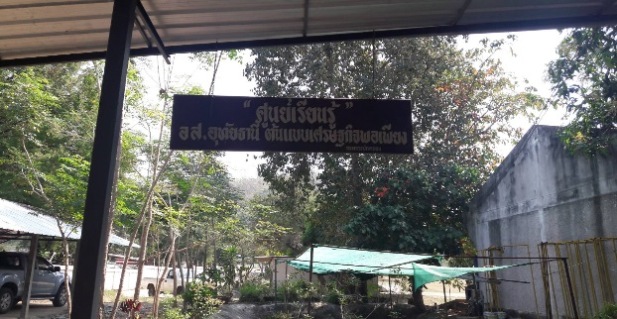
ผลการดำเนินการ/ผลสัมฤทธิ์/ประโยชน์ที่ได้รับ
จากการจัดทำโครงการเพิ่มศักยภาพสมาชิกกองอาสารักษาดินแดนและการดำเนินชีวิตของสมาชิกกองอาสารักษาดินแดนในการแก้ไขปัญหาความยากจนโดยการเพิ่มรายได้ทำให้สมาชิกกองอาสารักษาดินแดน จำนวน 54 นาย ที่เข้าร่วมโครงการดังกล่าวมีความรู้ความสามารถ มีแรงบันดาลใจทำให้มีกำลังใจในการปฏิบัติหน้าที่สามารถมองเห็นอนาคตมีสายตากว้างไกลขึ้นส่งผลให้ได้ผลลัพธ์เป็นที่พอใจสมาชิกกองอาสารักษาดินแดนมีความรู้ มีระเบียบวินัยมีจิตใจที่มั่นคงเด็ดเดี่ยวและสามารถจะเป็นผู้นำในการปฏิบัติหน้าที่ มีภาวะเป็นผู้นำมีบุคลิกภาพที่เปลี่ยนแปลงไปในทางที่ดีขึ้น เนื่องจากสภาพความเป็นอยู่ที่ดีขึ้นมองเห็นอนาคต ซึ่งส่งผลให้การปฏิบัติหน้าที่ในภารกิจของกรมการปกครอง ในด้านการรักษาความสงบเรียบร้อยและความมั่นคงภายในได้อย่างมีประสิทธิภาพโดยประโยชน์ที่ได้รับในเชิงปริมาณหรือคุณภาพ

Slide 12
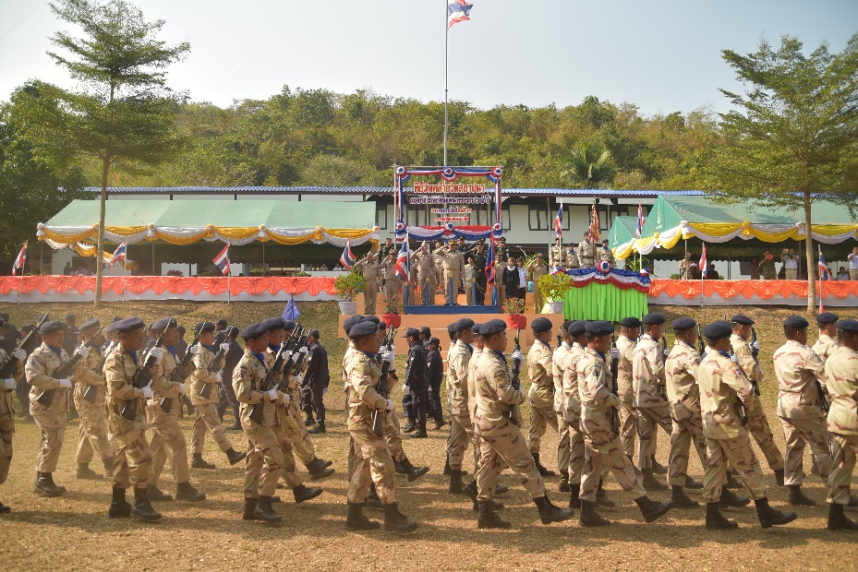
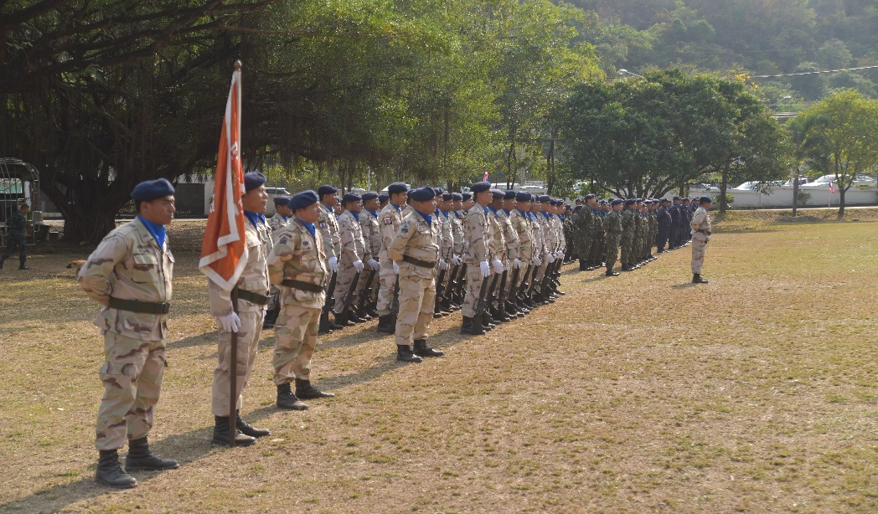
ปัจจัยแห่งความสำเร็จ
1. มีผู้บังคับบัญชาทุกระดับชั้นให้การสนับสนุน ส่งเสริมในการดำเนินงาน
2. การประเมินเวลาและต้นทุนของโครงการที่สอดคล้องกับบริบทของโครงการ
3. การทำงานเป็นทีม แบ่งหน้าที่ความรับผิดชอบชัดเจน
4. การควบคุมที่มีประสิทธิภาพ
5. ทักษะและความสามารถของสมาชิกกองอาสารักษาดินแดนทุกนาย

Slide 13
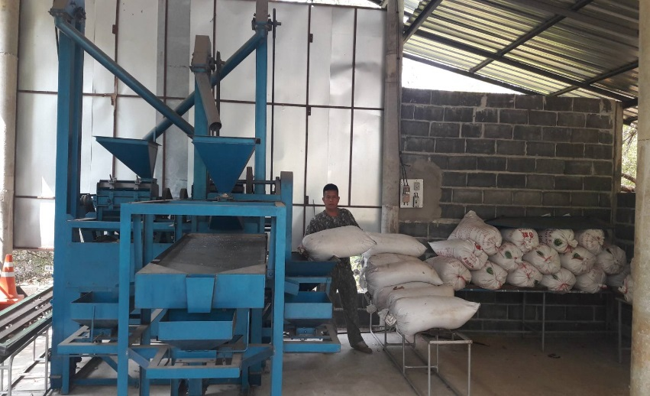
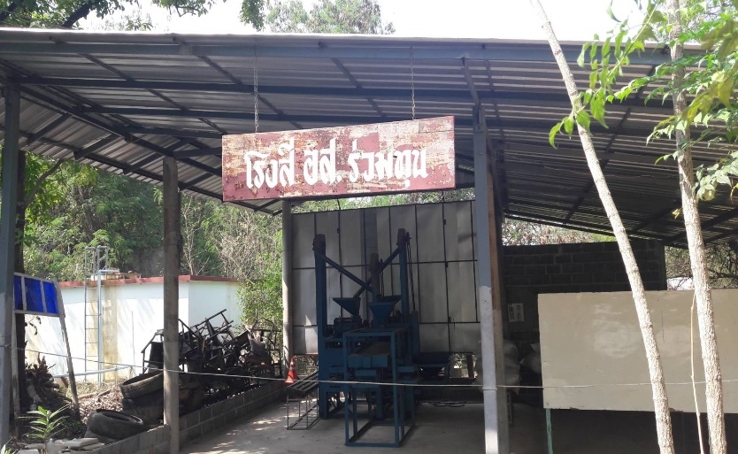
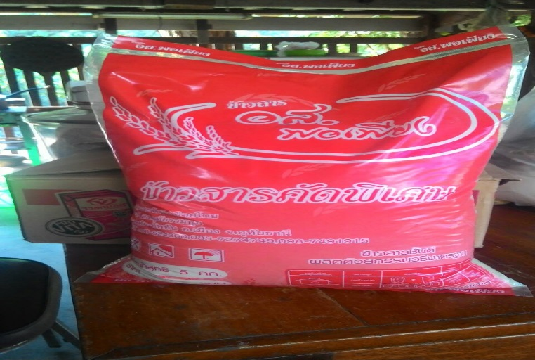
บทเรียนที่ได้รับ
อุปสรรคสำคัญของการปรับปรุงและพัฒนาตนเอง คือ การที่สมาชิกอาสารักษาดินแดนมีความคิดติดยึดไม่ยอมรับการเปลี่ยนแปลงให้ทันต่อโลก ไม่ยอมปรับเปลี่ยนวิธีคิด และการกระทำ จึงไม่ยอมสร้างนิสัยใหม่ หรือฝึกทักษะใหม่ๆที่ จำเป็นต่อตนเอง การขาดความรู้ความเข้าใจในเรื่องการดำเนินโครงการต่างๆ ในระบบสหกรณ์ และขาดประสบการณ์ การบริหาร เวลาเกิดปัญหาจึงมักแก้ปัญหาได้ล่าช้า

Slide 14

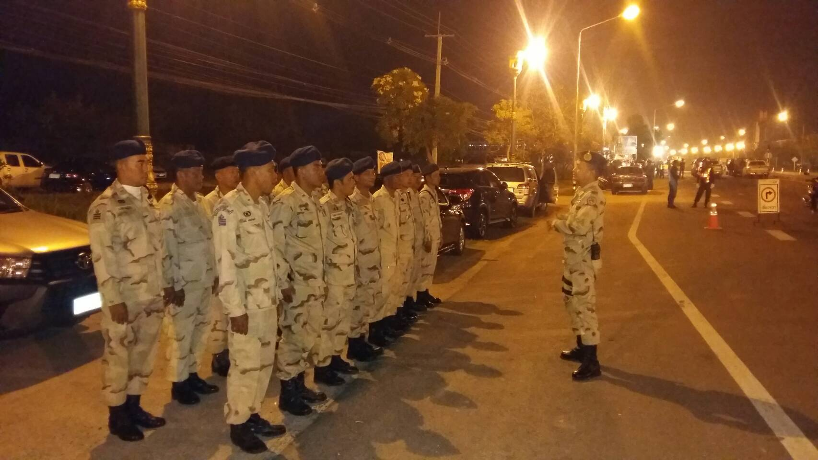
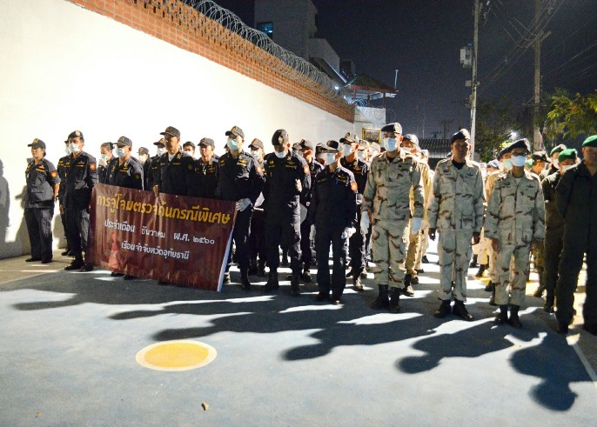
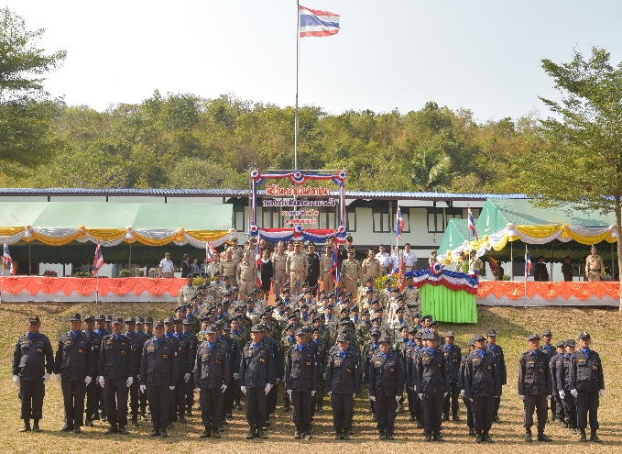
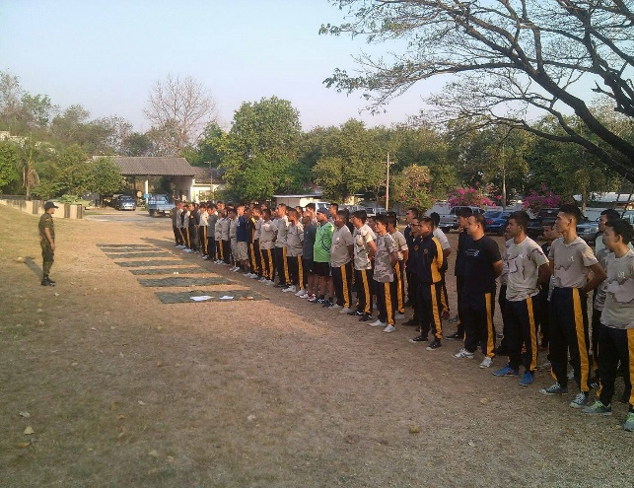
กองร้อยอาสารักษาดินแดนจังหวัดอุทัยธานี ที่ 1
กองบังคับการกองอาสารักษาดินแดนจังหวัดอุทัยธานี

